Slide 1


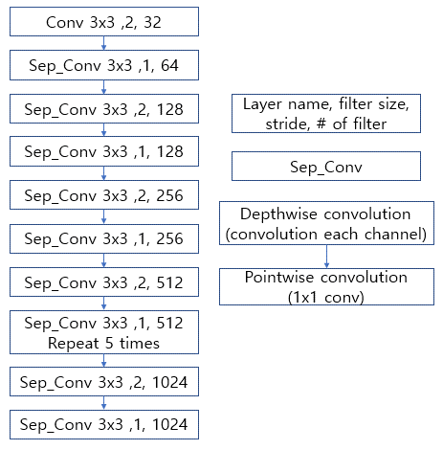
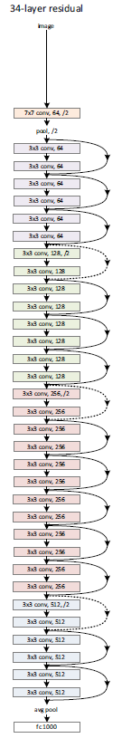
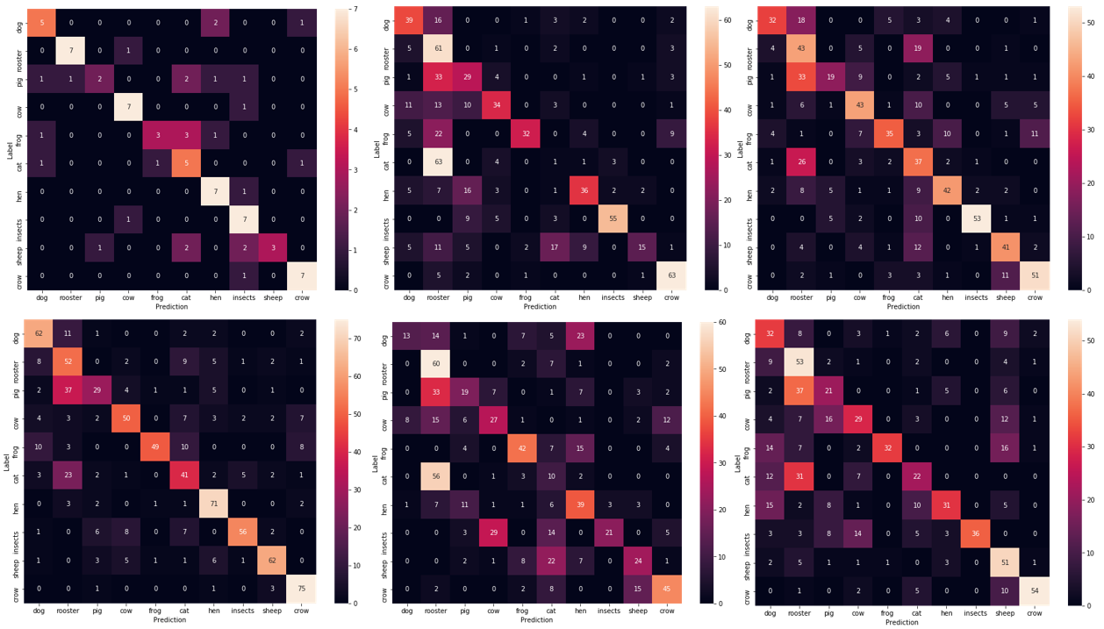
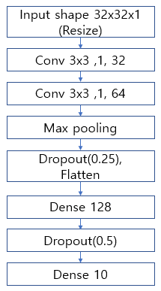
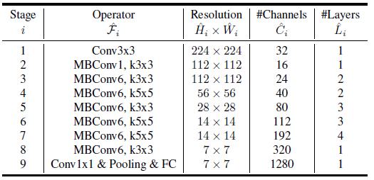
동물 소리 다중 분류를 위한 딥러닝 모델의 비교 분석 전기전자공학부 2016170919 안현욱
멀티미디어정보연구실 Multimedia Information Laboratory 지도교수 황인준
Comparative Analysis of Deep Learning Models for Multiclass Classification of Animal Sounds
I. INTRODUCTION
소리 인식 및 분류 연구는 컴퓨터 과학에서 전통적인 연구 분야 중 하나다. 사람의 말을 인식하고 분류하는 연구의 경우, 1980년대부터 활발히 진행되어 최근에는 분류 정확도가 약 95%에 도달할 정도로 성공적인 성과를 보여주었다[1]. 이에 반해, 환경 소리(Environment Sound)에 대한 분류 연구는 상대적으로 많이 진행되지 못했다. 그 한 예로, Google scholar 기준 2017년 이후 논문에 대한 키워드 검색 결과, “speech recognition”이 30만 건에 달하는 반면, “enviromental sound classification”은 5만 건에 불과하다. 한편, 환경 소리 분류 연구 중 동물 소리 분류 연구는 최근 반려 동물 수의 증가와 환경 문제로 인하여 그 수요가 점차 증가하고 있다. 예를 들어, 1인 가구에서 반려 동물을 키울 경우, 동물이 집에 혼자 남아있는 경우가 많았을 때 발생할 수 있는 사고를 예방하고자 CCTV, 카메라를 이용하여 반려 동물을 관찰하고 있으나, 카메라의 시야는 제한적이게 된다. 동물 소리 분류는 이와 같은 상황에서 동물의 위치와 상황을 예상할 수 있는 기능을 제시해줄 수 있다.
최근에는 이미지의 인식과 분류에 대해 CNN(Convolutional Neural Network), RNN(Recurrent Neural Network) 등 여러 딥러닝 모델이 활용되고 있다. 소리에 대해서도 이러한 모델을 이용하여 소리를 분류하는 연구가 진행되고 있다[2]. 그러나, 이미지에서 활용되는 ResNet[3]나 EfficientNet[4]과 같이 좀 더 고도화된 모델들을 활용한 연구는 아직 부족한 부분이 많다. 더불어, 새 소리 인식, 곤충 소리 인식과 같이 이진 분류(Binary Classification)에 대한 제안은 많았으나[5-6], 다중 분류(Multiclass Classification)에 대한 제안은 적었다. 따라서, 이 연구는 이미지를 분석하기 위하여 제안되었던 모델들을 기반으로 동물 소리의 다중 분류를 위한 여러 모델을 구현하고 환경소리 데이터 셋인 ESC-50 데이터셋[7]을 학습시켜 그에 따른 정확성을 비교한다. II장에서는 데이터셋과 전처리 과정, III장에서는 딥러닝 모델에 대해 소개하며, IV장에서는 각 모델에 대한 실험 결과를 서술한다.
3) Yamnet
Yamnet[8]은 Mobilenet-v1[9]을 기반으로 만들어진 모델이며, Google의 Audioset 데이터베이스를 이용한 weight로 521가지의 클래스를 구분할 수 있도록 구성되었으며, embedding을 통해 분류 단계 전에 1024차원의 값을 출력할 수 있다. 이 연구에서는 Yamnet을 통과한 후 embedding으로 출력한 값들을 Full-linked NN을 이용하여 10개의 클래스를 분류할 수 있는 모델로 만든다. Mobilenet-v1은 depthwise seperable convolution을 이용하여 파라미터의 수를 줄이고, 채널 간의 정보를 공유하여 빠른 학습과 추론이 가능하다는 장점이 있다. Fig.3는 Yamnet의 구조를 보여준다.
4) ResNet
ResNet[3]은 많은 layer를 이용한 모델로, 네트워크가 깊어지면 gradient가 사라지는 현상으로 인해 오히려 학습이 제대로 되지 않는 것을 해결하기 위해 만들어진 모델이다. Convolutional layers로 구성된 블록이 5개가 있으며, convolution을 거친 값과 거치지 않은 값을 서로 더하여 이전의 값이 후반 층에 더 큰 영향을 미칠 수 있게 된다. ResNet의 구조는 Fig.4.와 같다.
II. DATASET
1) ESC-50 데이터셋
ESC-50 데이터셋은 freesound.org에서 2000개의 환경 소리 녹음을 5개의 대분류(Animals, Natural soundscapes & water sounds, Human_non-speech sounds, interior/domestic sounds, Exterior/urban noises)로 분류해놓은 데이터셋으로, 각각의 대분류는 10개의 소분류로 다시 나누어지며, 각 소리 파일은 5초 길이로, 44.1kHz, mono 채널인 .wav파일로 구성되어 있다.
이 연구에서는 위 데이터 셋에서 Animals 내에 있는 소분류 10개(Dog, Rooster, Pig, Cow, Frog, Cat, Hen, Insects, Sheep, Crow)를 분류할 예정이다. 각각의 소분류는 40개의 소리 파일로 구성되어 있으며, 데이터셋을 증강하기 위해 원본 소리에 변조를 가하였다. 늘림(Stretching), 역재생(Reverse), 역 위상(Phase Reverse), 백색 소음 첨가(Adding White Noise), 순서 변경(Shifting)과 같이 원본 소리에 변조를 첨가하여 확장된 ESC-50 데이터 셋(Extended ESC-50 Dataset)을 구성하였다.
2) 데이터 전처리
CNN의 2차원에 대한 학습의 장점을 이용하기 위해, 시간에 대해 1차원인 소리 데이터를 일정한 구간마다 STFT(Short-Time-Fourier-Transform)를 수행하여 차원을 증강하였다. 짧은 시간에 대한 STFT의 결과는 주파수 성분을 나타내며, 일정한 구간에 대해 짧은 시간마다 STFT를 하게 되면 각각의 짧은 시간마다의 주파수 성분을 얻어 해당 구간의 주파수 변화를 알 수 있다.
구체적으로, 25ms의 구간을 STFT하여 10ms간격으로 hop하여 소리 데이터를 스펙트럼(Spectrogram)을 구성한다. 멜 스펙트럼(Mel Spectrogram)은 7500Hz까지 분석할 수 있도록 64bit를 이용하여 스펙트럼을 맵핑(Mapping)한 후, log를 취해 로그 멜 스펙트럼(Log Mel Spectrogram)을 구한다. 이를 0.96s 만큼의 구간을 통하여 96프레임 수와 64의 mel 구간을 (96,64)의 2d 형태로 구성하고, 50% overlapping (0.48s) 하여 0.96s마다 소리를 분류할 수 있도록 만든다.
Fig. 3 Yamnet
Fig. 4 ResNet
IV. EXPERIMENT & RESULT
실험은 Intel i7-6700 CPU @ 3.40GHz, NVIDIA GeForce GTX 970, 16GB RAM, Windows 10 64bit OS 환경에서 수행되었다. 학습을 위한 초매개변수(Hyperparameter)로 learning rate는 1e-4, 최적화 알고리즘은 Adam, loss function은 cross-entropy, epoch은 100으로 설정하였다. ESC-50 데이터셋에서 각 클래스별로 40개의 음성파일(총 400개) 중 60%을 트레이닝 셋으로, 20%을 검증 셋으로, 20%을 테스트 셋으로 이용하였다. 데이터를 증강하여 진행된 실험은 각 클래스별로 240개의 음성파일(총 2400개) 증 60%을 트레이닝 셋으로, 20%을 검증 셋으로, 20%을 테스트 셋으로 이용하여 각 모델에 대해 적용시켰다. 실험 결과는 Table 1과 Fig.5와 같다. Fig.5에서 왼쪽 위는 CNN, 왼쪽 아래는 Yamnet, 중간은 ResNet50V2와 ResNet152V2, 오른쪽은 EfficientNetB0와 EfficientNet B3의 실험 결과이다.
Yamnet은 Audioset을 이용하여 pre-training되었기 때문에 정확도가 가장 높게 나온 것으로 보인다. ESC-50 데이터셋의 크기가 크지 않아 학습가능한 데이터가 적기 때문에, pre-training되지 않은 경우는 Yamnet에 비해 높은 정확성을 보이지 못했다. 그럼에도 불구하고 EfficientNet은 약 55%의 정확성을 보여주었으며, 더 많은 데이터를 이용하여 학습을 하게 되면 Yamnet보다 더 정확할 수 있다고 추측한다. 데이터 셋이 증강된 경우 EfficientNet과 ResNet이 모두 더 높은 정확성을 보여주었으며, 이는 데이터셋의 크기가 커지고 학습 데이터가 많아진다면 더 높은 정확성을 보일 것임을 알 수 있다. 이미 학습된 yamnet의 경우 증강된 데이터셋을 이용하여 학습을 하였을 때 정확성이 오히려 약간 감소하는 것을 볼 수 있었으며 이는 큰 데이터 셋을 이용하여 pre-training된 모델에 대해서 증강된 데이터 셋을 이용한 학습은 효율적이지 않다는 걸 알 수 있다. 모델의 깊이(depth)와 너비(width)는 모델의 정확성을 높이지만, 어느 정도 이상으로 커지게 된다면 오히려 정확성이 떨어지는 것을 알 수 있다. 입력의 크기에 따라 적절한 깊이의 모델을 선정하는 것이 중요함을 알 수 있다.
III. Model
1) Traditional CNN
이미지에서 사용되었던 전통적인 딥러닝 알고리즘으로, 이 연구에서는 Fig.1와 같은 CNN을 이용한다. Dropout을 이용하여 과적합(Overfitting)을 방지한다.
2) EfficientNet
EfficientNet[4]은 CNN의 정확도를 최대로 높이기 위해 고안된 네트워크이다. 정확도를 높이기 위해서 네트워크의 깊이를 깊게 하거나, 필터의 개수를 늘린다. EfficientNet은 가장 효율적인 CNN을 NAS기법을 이용하여 EfficientNet-B0를 구성하고, depth, width, resolution의 scaling factor를 구해 이를 기반으로 EfficientNet-B1부터 B7까지 구성하게 된다. Fig.2는 EfficientNet의 구조를 보여준다.
Model | Acc
CNN | 66.3%
Yamnet | 68.3%
ResNet50 V2 | 50.8%
ResNet152V2 | 42.4%
EfficientNetB0 | 55.8%
EfficientNetB3 | 51.4%
By extended dataset
Yamnet | 66%
ResNet50V2 | 56.7%
EfficientNetB0 | 58.4%
Table 1. Accuracy of Models
Fig. 5 Confusion matrix
Fig. 1 CNN
Fig. 2 EfficientNet
REFERENCES
[1] SUMMA LINGUAE-Language Technology-A Complete Guide to Speech Recognition Technology
[2] Piczak, Karol J. "Environmental sound classification with convolutional neural networks." 2015 IEEE 25th International Workshop on Machine Learning for Signal Processing (MLSP). IEEE, 2015.
[3] He, Kaiming, et al. "Deep residual learning for image recognition." Proceedings of the IEEE conference on computer vision and pattern recognition. 2016.
[4] Tan, Mingxing, and Quoc Le. "Efficientnet: Rethinking model scaling for convolutional neural networks." International Conference on Machine Learning. PMLR, 2019.
[5] F. Briggs, Y. Huang, R. Raich, K. Eftaxias, Z. Lei, W. Cukierski, S. F. Hadley, A. Hadley, M. Betts, and X. Z. Fern, "The 9th annual MLSP competition: new methods for acoustic classification of multiple simultaneous bird species in a noisy environment," in Proc. of 2013 IEEE international workshop on machine learning for signal processing (MLSP), pp. 1-8, 2013.
[6] D. Pimentel, and M. Burgess, "Environmental and economic costs of the application of pesticides primarily in the United States," Integrated pest management, pp. 47-71, 2014.
[7] Piczak, Karol J. "ESC: Dataset for environmental sound classification." Proceedings of the 23rd ACM international conference on Multimedia. 2015.
[8] Transfer Learning with YAMNet for environmental sound classification https://www.tensorflow.org/tutorials/audio/transfer_learning_audio
[9] Howard, Andrew G., et al. "Mobilenets: Efficient convolutional neural networks for mobile vision applications." arXiv preprint arXiv:1704.04861 (2017).

